Slide 1





La isla de
los micos

Slide 2
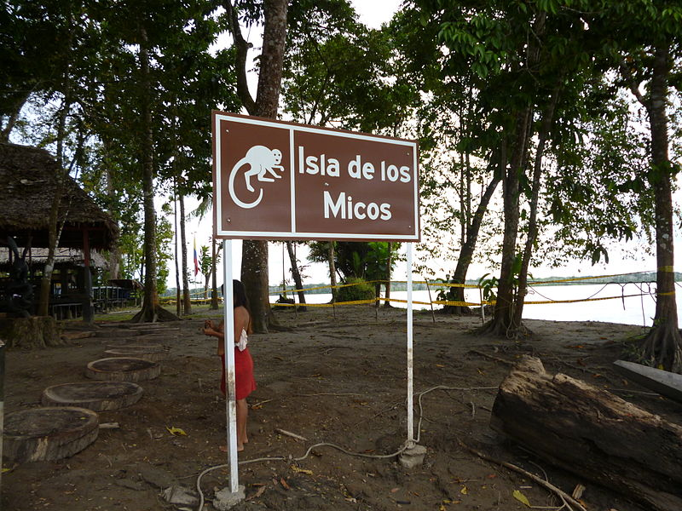

Slide 3


La isla de los Micos o isla Arara es una isla fluvial del río Amazonas perteneciente a Colombia, ubicado en el municipio de Leticia, al sureste del departamento de Amazonas, cerca a la frontera con Perú. Cerca de la isla se encuentra las islas Corea en territorio peruano.

Slide 4
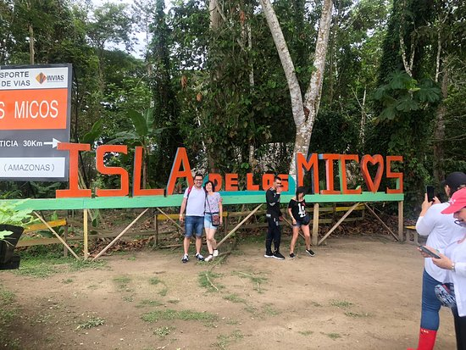

Slide 5
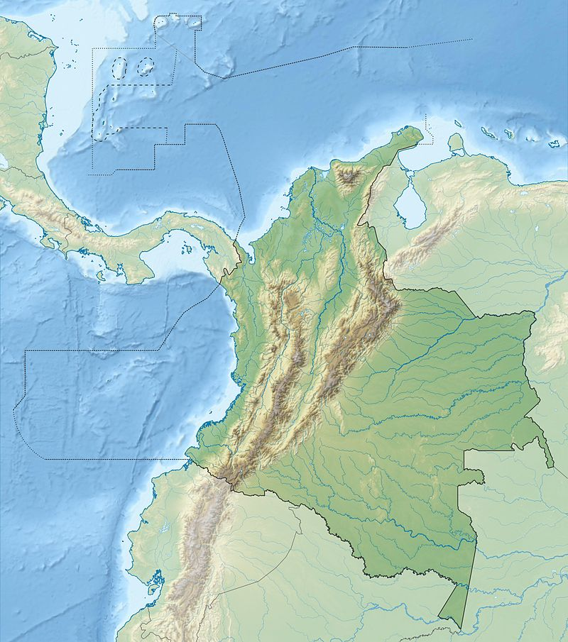
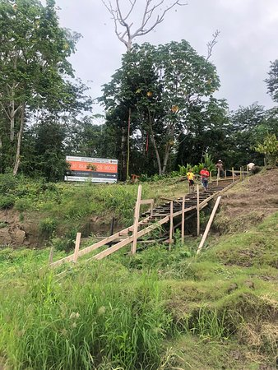

Slide 6
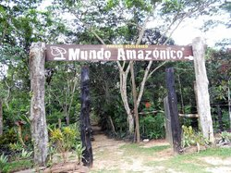

Slide 7
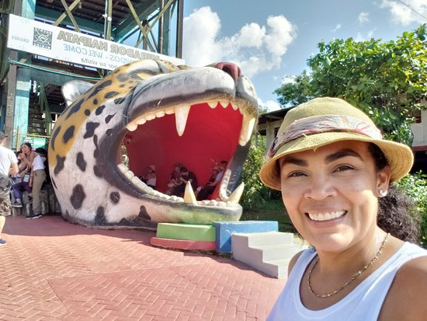

Slide 8
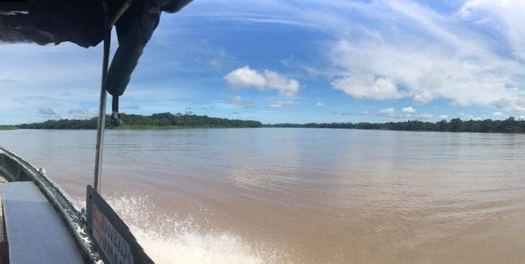

Slide 9
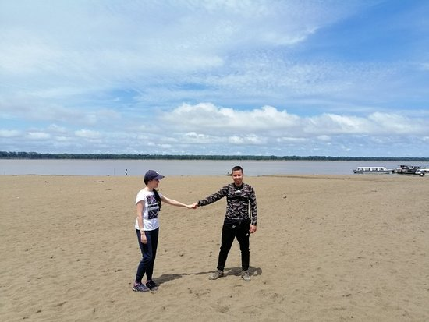

Slide 10


Slide 11
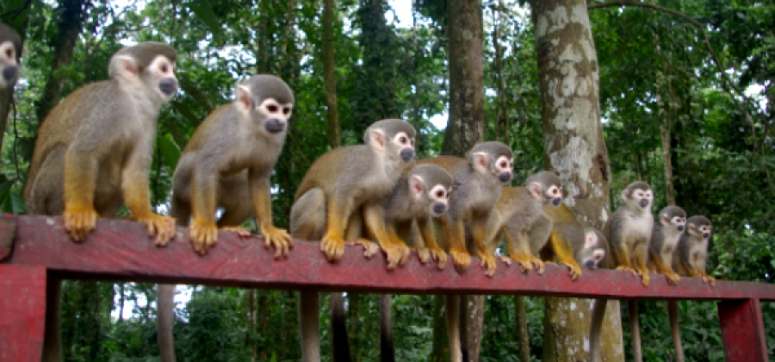

Slide 12
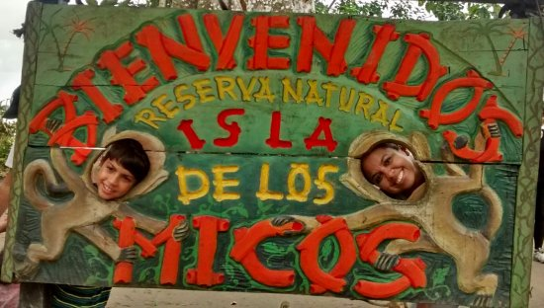

Slide 13
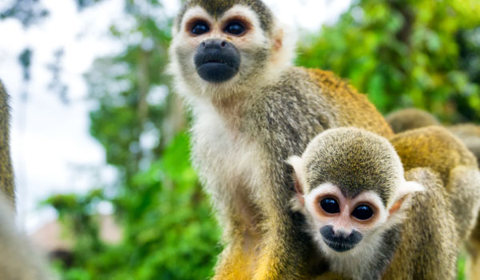

Slide 14
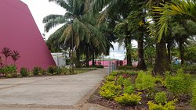

Slide 15


Slide 16
La isla está a unos 20 kilómetros río arriba de la ciudad de Leticia, a la altura de la localidad de Santa Sofía. La isla tiene un tamaño de alrededor de 450 hectáreas. El estadounidense Mike Tsalikys estableció una estación allí en la década de 1960 para la cría de monos y otros seres vivos. Los animales se vendieron principalmente con fines experimentales, pero también se realizaron experimentos con animales en el sitio.

Slide 17
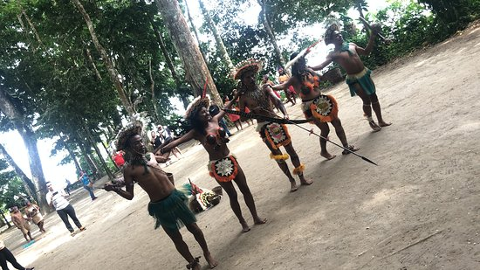

Slide 18
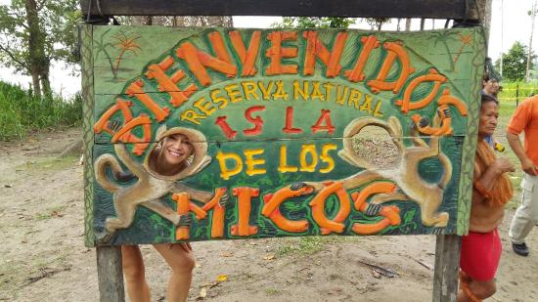

Slide 19
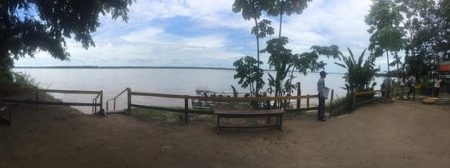

Slide 20
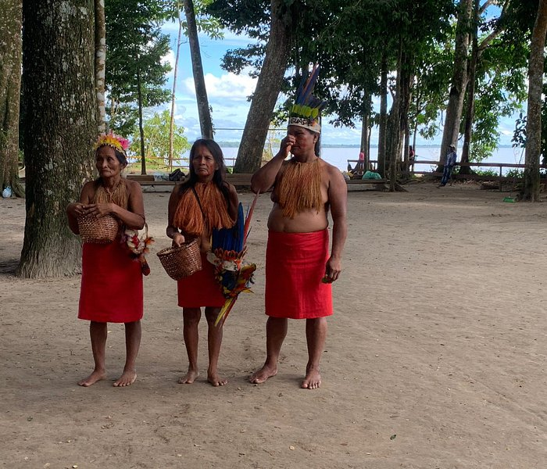

Slide 21
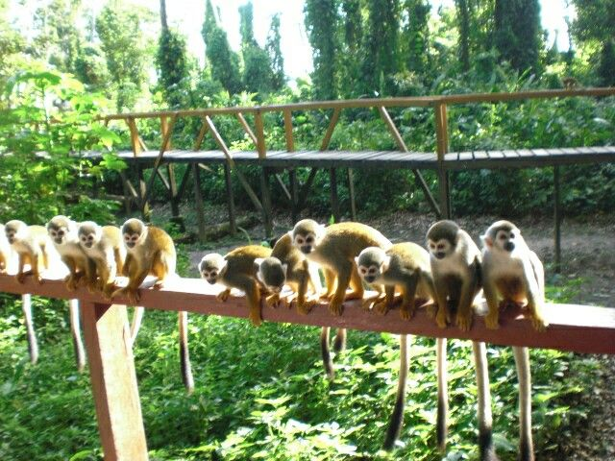

Slide 22
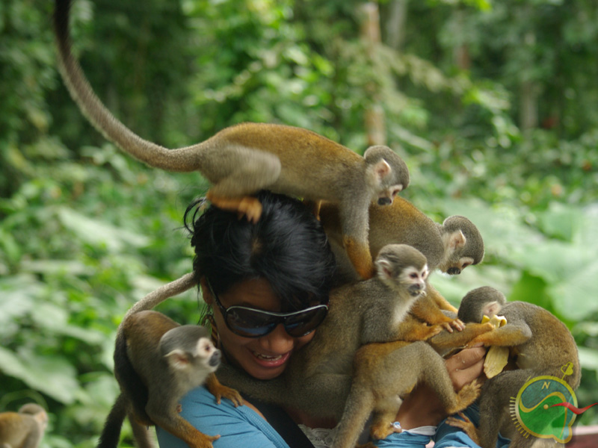

Slide 23
La compañía de Mike Tsalikys tuvo que cesar sus operaciones en la década de 1990. Desde entonces, la isla se ha convertido en una atracción turística. Leticia ofrece viajes en barco con un tiempo de viaje de alrededor de una hora. Hoy en día hay varios miles de monos en la isla, en su mayoría monos ardilla. En el extremo norte de la isla hay una estación de visitantes con instalaciones de amarre. Los cuidadores de allí han utilizado a los animales para grupos de visitantes.
.

Slide 24
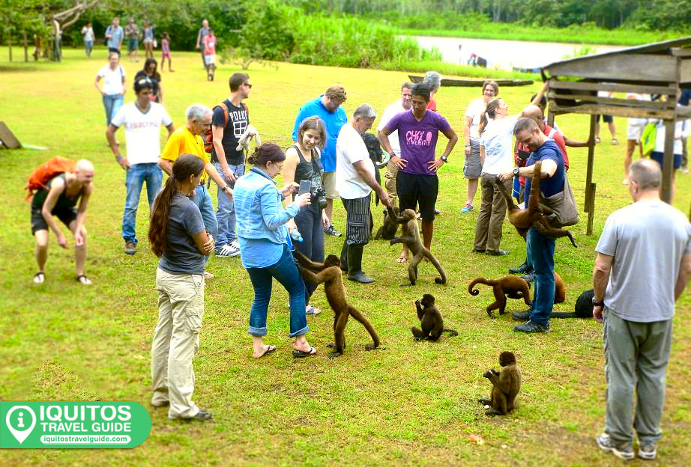

Slide 25
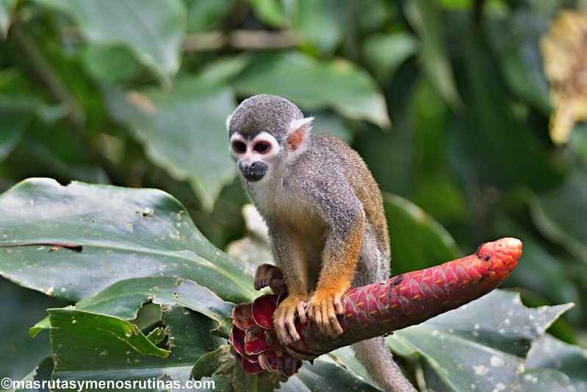

Slide 26
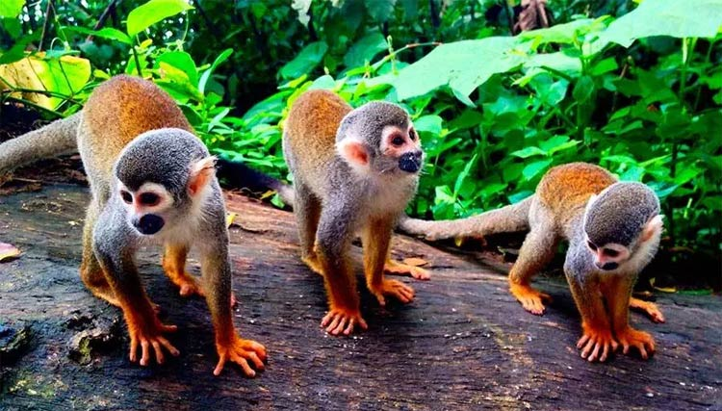

Slide 27
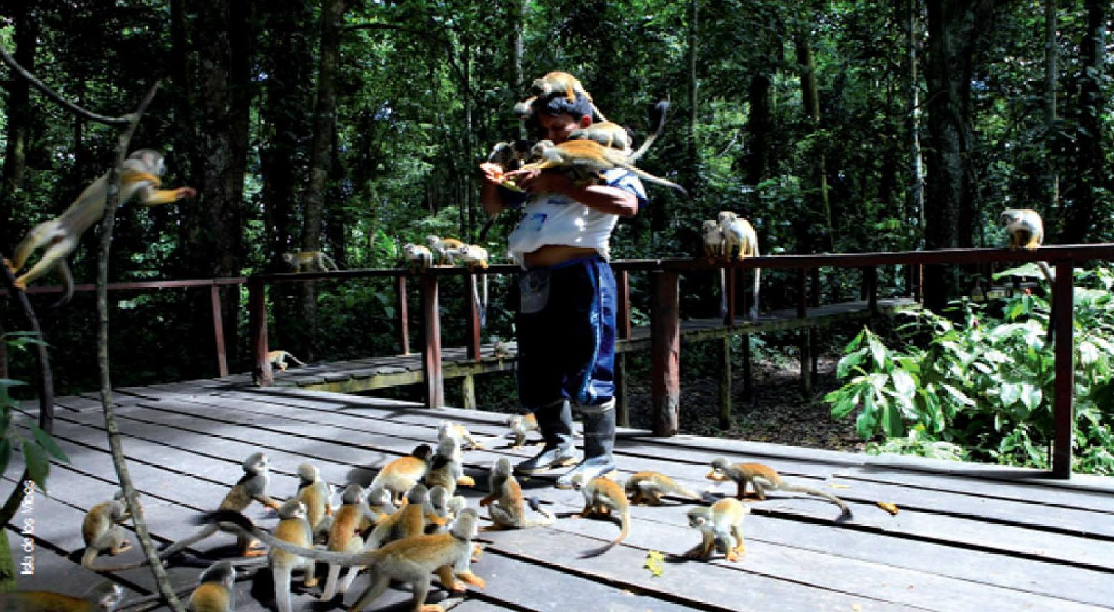

Slide 28


Slide 29
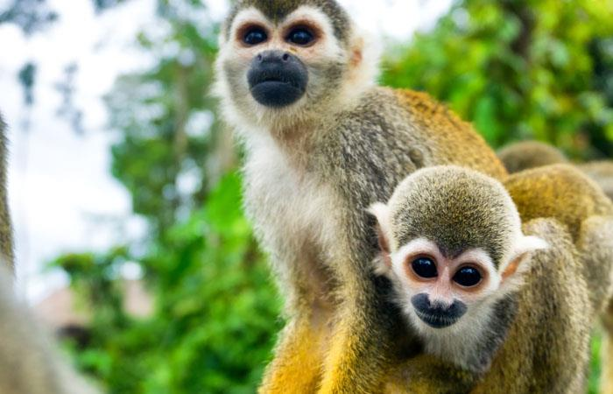
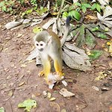
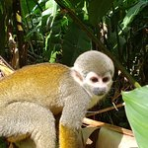

Slide 30
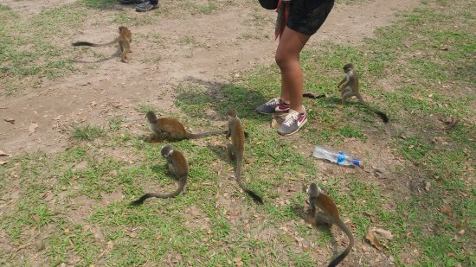

Slide 31
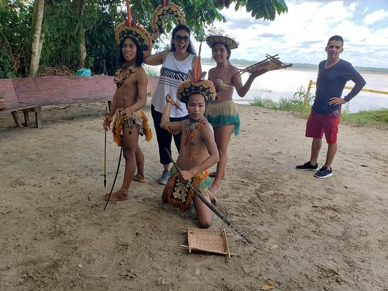

Slide 32
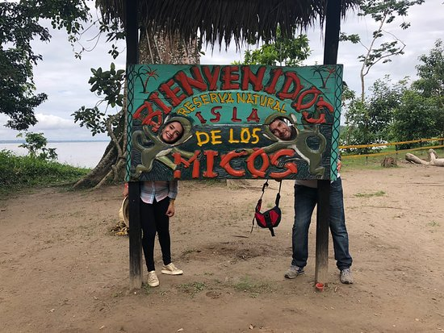

Slide 33
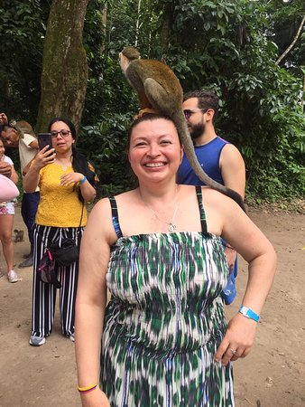
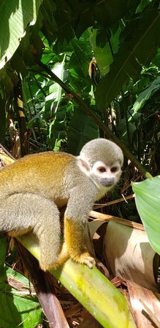

Slide 34


Slide 35
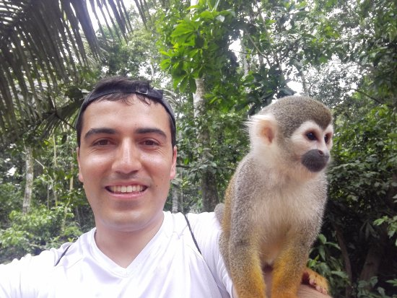

Slide 36
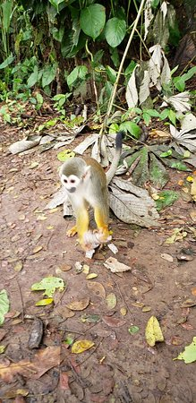
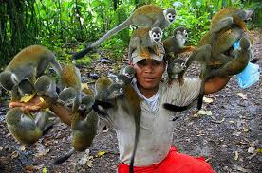
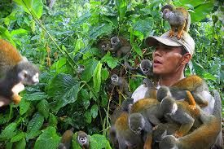

Slide 37
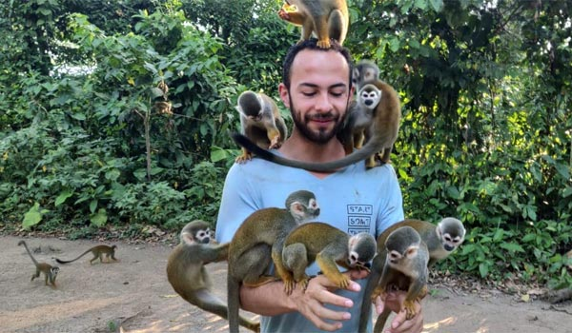

Slide 38
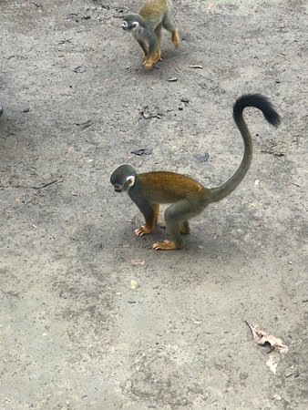
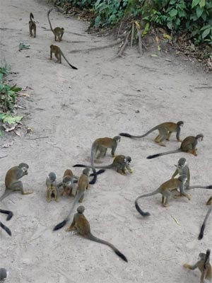

Slide 39
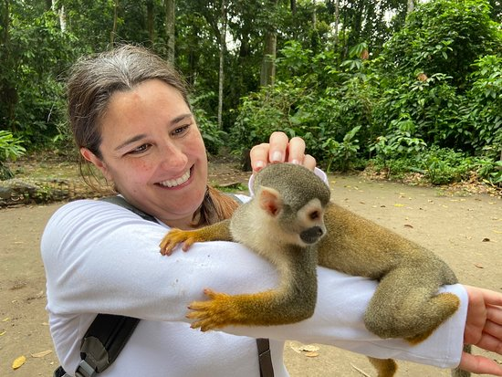

Slide 40


Slide 41
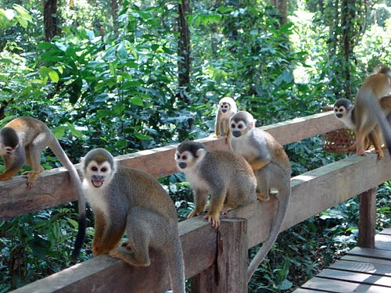

Slide 42


Slide 43
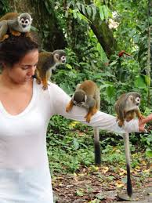
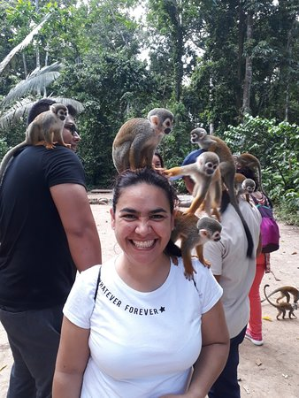

Slide 45
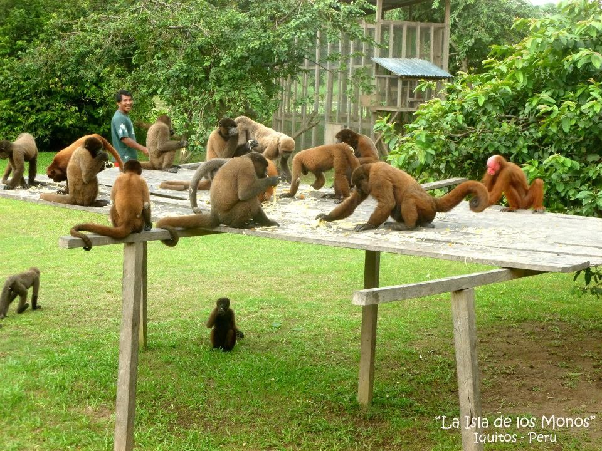

Slide 46
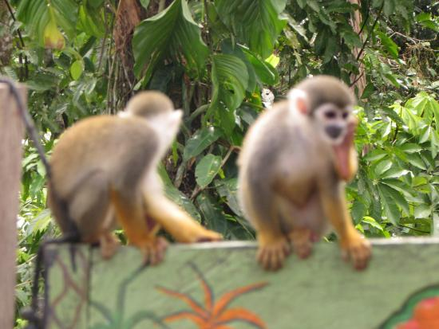

Slide 47
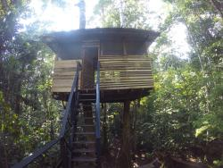

Slide 48
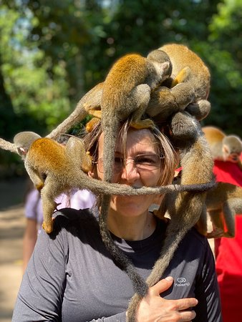
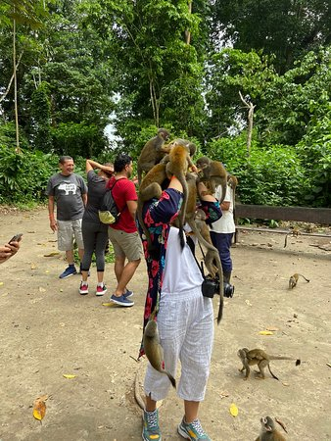

Slide 49
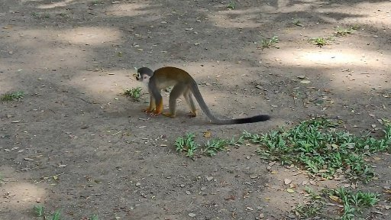

Slide 50
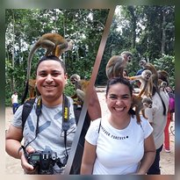

Slide 51
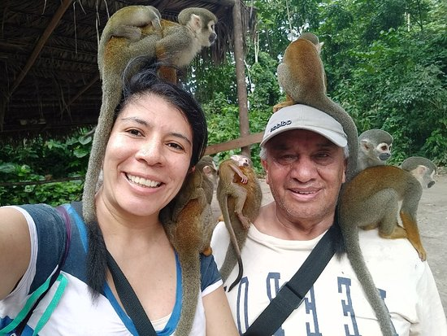

Slide 52

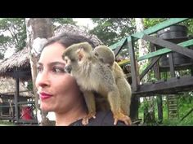




Slide 53


Slide 54



Slide 55


Slide 56


Slide 58



Slide 59



Slide 60


UN FUERTE
ABRAZO,
QUE TENGAS
UN BUEN DIA
Hoy es miércoles, 11 de noviembre de 2020
Ahora mismo son las 09:43 h.

Slide 61







¿Te ha gustado?
Puedes ver más entrando
Aquí
Además puedes recibir powerpoints en tu correo electrónico suscribiéndote aquí:

